Slide 1



REMISIÓN CLÍNICA MANTENIDA A LARGO PLAZO TRAS RETIRADA DEL TRATAMIENTO CON OMALIZUMAB EN PACIENTES CON ASMA GRAVE NO CONTROLADA (AGNC). FACTORES DIFERENCIALES CON PACIENTES QUE PRESENTAN FALTA DE EFICACIA.
María Luisa Polonio González, David Carlos Echavarría Kashmiri, Belén Muñoz Sánchez, Antonio León Lloreda, Marta Ferrer Galván, Auxiliadora Romero Falcón, Juan Francisco Medina Gallardo, Francisco Javier Álvarez Gutiérrez.
Hospital Universitario Virgen del Rocío, Sevilla, España
INTRODUCCIÓN
MATERIAL Y MÉTODOS
Omalizumab, el primer monoclonal utilizado en AGNC, con efectividad demostrada.
La remisión mantenida tras su retirada por buena respuesta es un aspecto poco estudiado.
Identificar perfiles diferenciales puede optimizar el manejo.
Estudio retrospectivo en pacientes con AGNC tratados con Omalizumab.
Seguimiento ≥10 años desde el inicio del tratamiento.
2 grupos: remisión clínica (RC) vs falta de respuesta (FE).
Variables basales:
- Clínicas: ACT, exacerbaciones, ingresos, corticoides orales. IMC.
- Funcionales (espirometría).
- Inflamatorias (FeNO, eosinófilos).
OBJETIVO
Comparar las características basales de los pacientes que alcanzan remisión clínica mantenida tras la retirada de Omalizumab frente a aquellos con falta de respuesta.

Slide 2

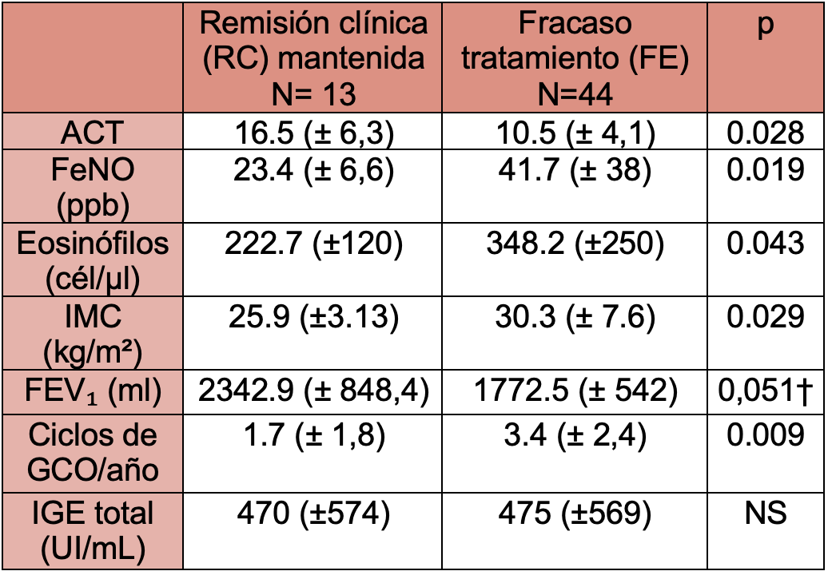

REMISIÓN CLÍNICA MANTENIDA A LARGO PLAZO TRAS RETIRADA DEL TRATAMIENTO CON OMALIZUMAB EN PACIENTES CON ASMA GRAVE NO CONTROLADA (AGNC). FACTORES DIFERENCIALES CON PACIENTES QUE PRESENTAN FALTA DE EFICACIA.
María Luisa Polonio González, David Carlos Echavarría Kashmiri, Belén Muñoz Sánchez, Antonio León Lloreda, Marta Ferrer Galván, Auxiliadora Romero Falcón, Juan Francisco Medina Gallardo, Francisco Javier Álvarez Gutiérrez.
Hospital Universitario Virgen del Rocío, Sevilla, España
RESULTADOS
13 RC mantenida
87 pacientes
57 pacientes
44 FE
Recaída tras retirada: 20
Siguen con Omalizumab: 10
CONCLUSIONES
Los pacientes con remisión clínica mantenida presentan desde el inicio mejor control, menor inflamación tipo 2 y menor uso de corticoides.
El fracaso terapéutico se asocia a mayor carga inflamatoria, peor control del asma (ACT) e IMC más elevado.
Estos hallazgos sugieren la existencia de perfiles basales diferenciados que podrían facilitar la individualización del tratamiento.

